Slide 1

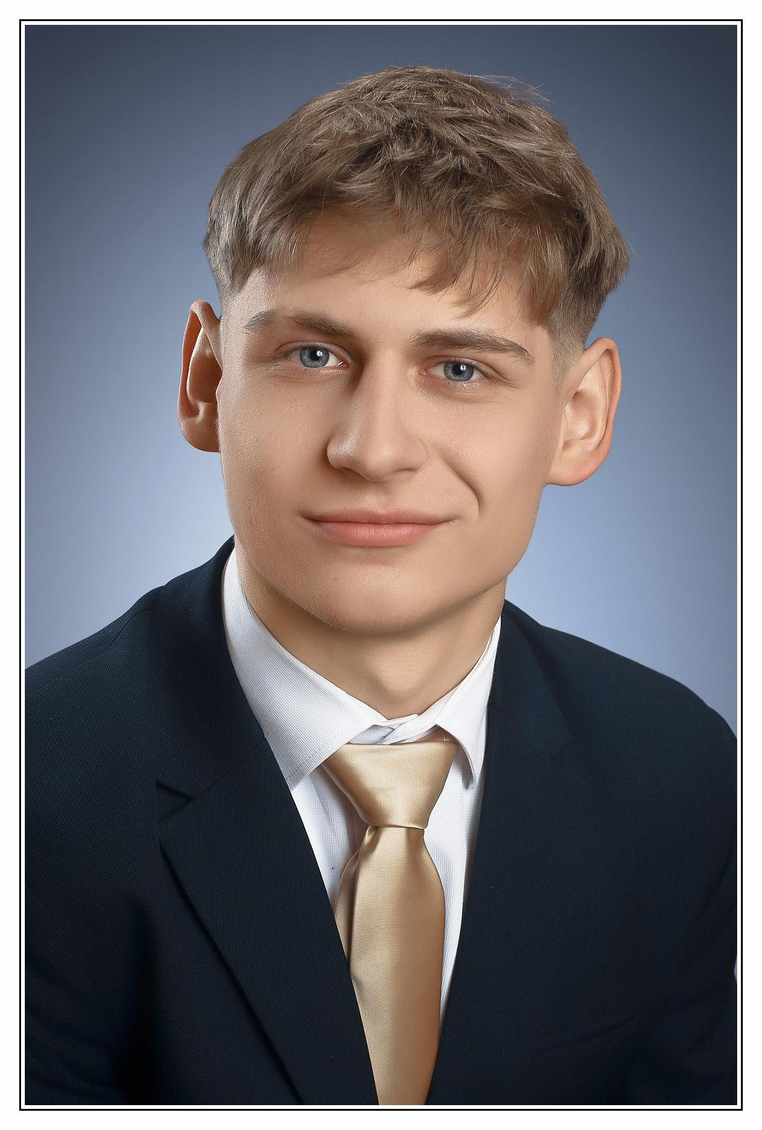
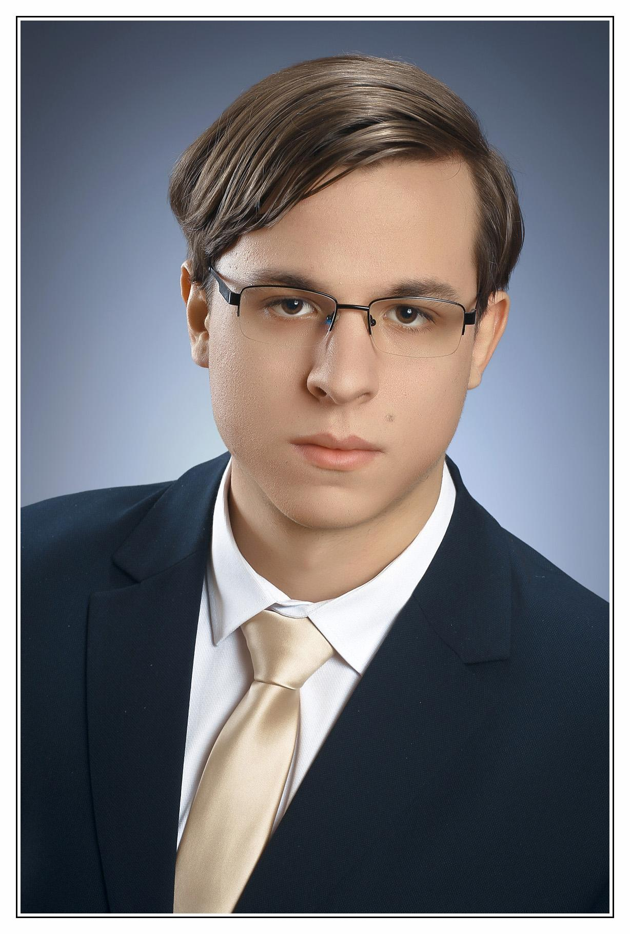
EseményTér
Készítették:
Nagy Levéd Sámuel, Tóth Tamás
Notes:
Samu: Jónapot kívánunk!
Samu: Engem Nagy Levéd Sámuel-nek hívnak.
Tomi: Engem Tóth Tamás-nak.
Samu: Ebben az előadásban közösen mutatjuk be a vizsgaremek projektünket.
Tomi: A projektünk címe: EseményTér

Slide 2
Probléma és Megoldás
Cél: A tanárok és diákok közötti kommunikáció egyszerűsítése, valamint az iskolai események központi és átlátható kezelése egy rendszerben.
Probléma
széttagolt kommunikáció
több külön platform
nehézkes eseménykezelés
információk nehéz követése
Megoldás
egységes webes rendszer
központi eseménykezelés
egyszerűbb kommunikáció
átlátható információk
Notes:
Samu:
A projekt témaválasztásának oka egy valós, mindennapi probléma volt az iskolai működésben. A tájékoztatás és az események szervezése több külön felületen történt, ezért a folyamatok nehezen voltak átláthatók. Erre ad választ az EseményTér, egy iskolai eseménykezelő webalkalmazás. A célja, hogy egy közös rendszerben legyen kezelhető minden fontos program és kapcsolódó információ az iskola szereplői számára. A projekt lényege, hogy az eseményszervezés gyorsabbá, egységesebbé és központilag követhetővé váljon, akár egyetlen iskola, akár több intézmény esetén. Ennek eredményeként a folyamatok jól nyomon követhetők, és minden szereplő ugyanabban a rendszerben dolgozik.

Slide 3
A projekt fő funkciói
Események böngészése
Események létrehozása és kezelése
Intézmények és osztályok kezelése
Jelentkezési kérelmek kezelése
Regisztráció
Bejelentkezés
Profilkezelés
Notes:
Tomi: A rendszer alapját a felhasználói belépési és profilfunkciók adják, vagyis a regisztráció, a bejelentkezés és a jogosultságkezelés.
Erre épülnek rá a mindennapi használathoz szükséges funkciók.
A fő modulok közé tartozik az események böngészése, létrehozása és kezelése, valamint az intézmények és osztályok adminisztrációja.
Emellett a rendszer kezeli a csatlakozási kérelmeket is, így a jogosultságok és tagságok folyamata is egy helyen történik.

Slide 4



A rendszer felépítése
Frontend: Vue 3 alapú kliensalkalmazás
Backend: Laravel 12 REST API
Adatbázis: MySQL
Kommunikáció: HTTP API hívások
Előny: a frontend és backend külön fejleszthető, bővíthető
Notes:
Samu:
A rendszerünk három fő rétegből épül fel: frontendből, backendből és adatbázisból.
A frontend Vue.js keretrendszerre épül, ezen keresztül éri el és használja a felhasználó a funkciókat. Itt történik a felület megjelenítése, az űrlapkezelés és a felhasználói műveletek indítása.
Tomi:
A háttérlogikát egy Laravel 12 alapú REST API biztosítja, amely kezeli az üzleti folyamatokat és a jogosultságokat.
Az adatok tárolása MySQL adatbázisban történik. A frontend és a backend HTTP API-hívásokkal kommunikál, így a két réteg egymástól függetlenül fejleszthető és könnyen bővíthető.

Slide 5
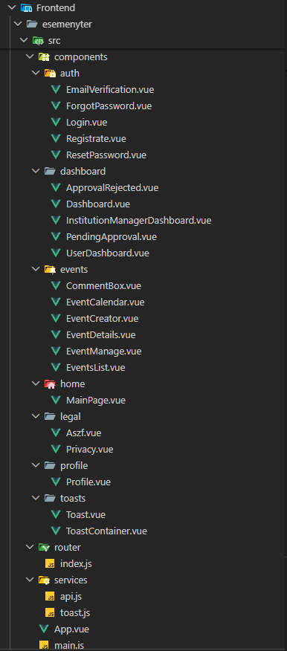
Frontend felépítése
Vue 3 SPA, route-alapú navigáció
Komponensalapú felépítés, funkciók szerint csoportosítva
Szerepkör alapú irányítópultok
Állapotkezelés böngésző tárolóval és tokenes hitelesítéssel
Egységes értesítési rendszer (toastok)
Notes:
Samu:
A frontendünk egy Vue 3 alapú kliensalkalmazás, ahol route alapú navigációval kezeljük az oldalak közötti váltást.
A felület komponensalapúan épül fel, funkciók szerint csoportosítva, ezért jól átlátható és bővíthető.
A Dashboardok szerepkör szerint változnak, így a diákok, tanárok és adminok eltérő nézetet látnak.
A hitelesítés tokenes megoldással működik, a visszajelzésekről pedig egy egységes toast rendszer gondoskodik.

Slide 6
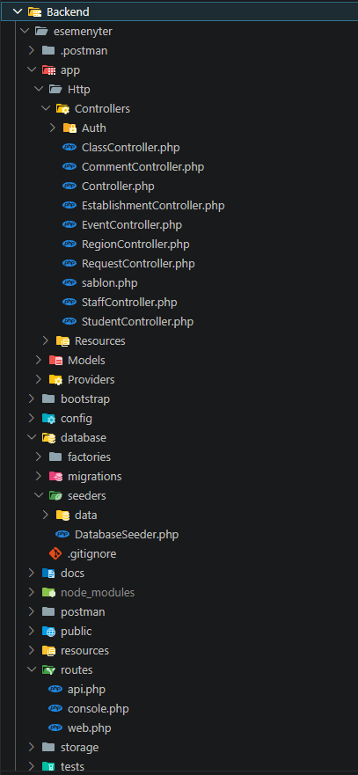
Backend architektúra
API / Routing
Controller
Service
Model + adatkezelés
Infrastruktúra (middleware, auth, stb.)
Notes:
Tomi:
A backendünk réteges felépítésű, ami átláthatóvá és jól bővíthetővé teszi a rendszert. A routing réteg a kéréseket a megfelelő controllerhez irányítja. A controllerek végzik a validációt, jogosultság-ellenőrzést, majd kezelik az üzleti folyamatokat. A modellek és az ORM (azaz objektum-relációs leképezés egy olyan programozási technika, amely lehetővé teszi a fejlesztők számára), az adatbázis-műveleteket és relációkat biztosítják. A middleware és az autentikációs réteg a biztonságos, szerepköralapú hozzáférést adja. Ez a struktúra jól skálázható, átlátható és könnyen tesztelhető.
#######
A backendünk réteges felépítésű, ezért átlátható, jól bővíthető és könnyen karbantartható.
A routing réteg a beérkező kéréseket a megfelelő controllerhez irányítja.
A controllerek végzik a validációt és a jogosultság-ellenőrzést, majd a rendszer működési szabályai szerint feldolgozzák a kéréseket.
Az adatkezelést a modellek és az ORM biztosítja, ami egyszerűbbé teszi az adatbázis-műveletek és kapcsolatok kezelését.
A middleware és az autentikációs réteg a kérések védelméről és a biztonságos hozzáférésről gondoskodik.
Ez az architektúra jól skálázható, stabil alapot ad a fejlesztéshez, és támogatja a hatékony tesztelést is.

Slide 7
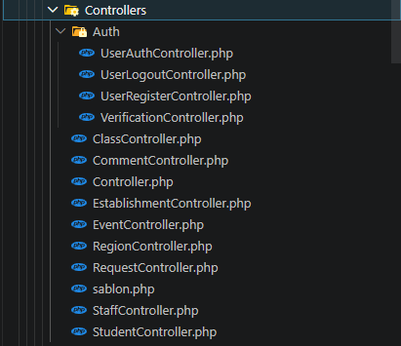
Kontrollerek
A kontrollerek fogadják az API kéréseket
Validálják a bejövő adatokat
Meghívják a megfelelő service / model logikát
Egységes JSON választ adnak vissza
Szerepkör és jogosultság alapján eltérő működést kezelnek
Notes:
Tomi:
A rendszerünkben a kontrollerek az API végpontok belépési pontjai. Itt történik a bejövő kérések fogadása, az adatok validálása, valamint a jogosultság ellenőrzése. A kontrollerek ezután a megfelelő üzleti logikát hívják meg, és egységes JSON válaszstruktúrát adnak vissza a frontendnek. Mivel a rendszer szerepköralapú, ugyanaz a végpont eltérően viselkedhet admin, tanár vagy diák felhasználó esetén. A controller réteg így egyszerre biztosít átláthatóságot, biztonságot és jól szervezett kéréskezelést.

Slide 8
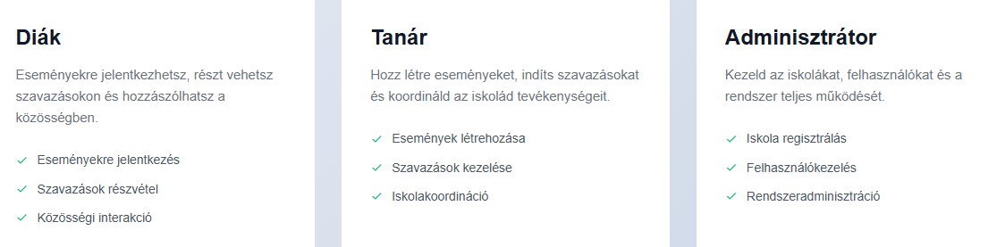
Jogosultság és biztonság
Szerepkörök:
Diák
Tanár
Admin
Token alapú hitelesítés (Sanctum)
Védett API végpontok
Szerepkör-alapú hozzáférés
Admin jogosultsághoz kötött műveletek
Email-verifikáció
Notes:
Samu:
A rendszer biztonságát token alapú hitelesítés adja Laravel Sanctummal. A védett API végpontokat middleware ellenőrzi, ezért csak hitelesített felhasználók érhetik el. Erre épül a szerepkör-alapú hozzáférés diák, tanár és admin szintekkel. A kritikus műveletek admin jogosultsághoz kötöttek, a regisztrációt pedig email-verifikáció védi.
###########
A diákok az eseményekben vesznek részt: jelentkezhetnek, visszajelzést adhatnak, szavazhatnak és hozzászólhatnak.
A tanárok szervezői jogosultságot kapnak: eseményeket hoznak létre, kezelik a szavazásokat és irányítják az osztályszintű folyamatokat.
Az adminok a legmagasabb szintű hozzáféréssel rendelkeznek: intézményi beállításokat, felhasználói szerepköröket és kritikus műveleteket kezelnek.
A regisztráció és az email-verifikáció biztosítja, hogy minden felhasználó a neki megfelelő szerepkörben, ellenőrzött módon használja a rendszert

Slide 9
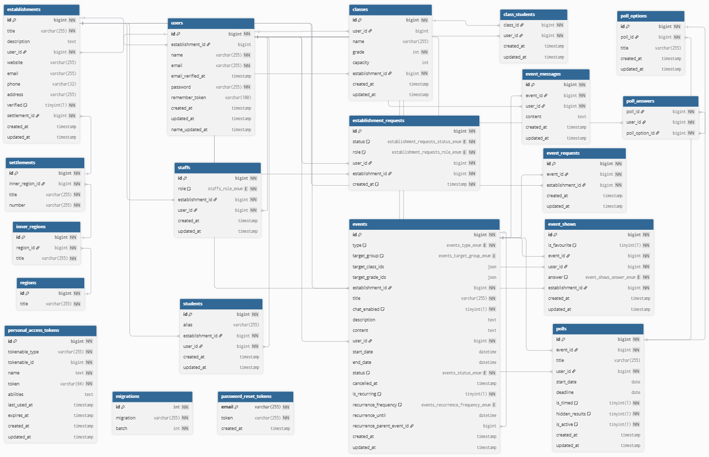
Adatmodell
Notes:
Tomi:
Ez a rendszer relációs adatmodellje. A fő entitásokat külön táblákban kezeljük, például felhasználók, intézmények, osztályok, események, kommentek és szavazások. A táblák idegen kulcsokkal kapcsolódnak egymáshoz, így biztosított az adatok közötti konzisztens kapcsolat. Ez azért fontos, mert így pontosan lekövethető, hogy egy felhasználó melyik intézményhez tartozik, egy eseményhez kik kapcsolódnak, és egy szavazáshoz milyen opciók és válaszok tartoznak. A normalizált szerkezet csökkenti az adatduplikációt, és megkönnyíti a bővítést, például új szerepkörök vagy új eseménytípusok bevezetését. Összességében ez az adatmodell stabil alapot ad a backend logikának és a megbízható API működésnek.

Slide 10
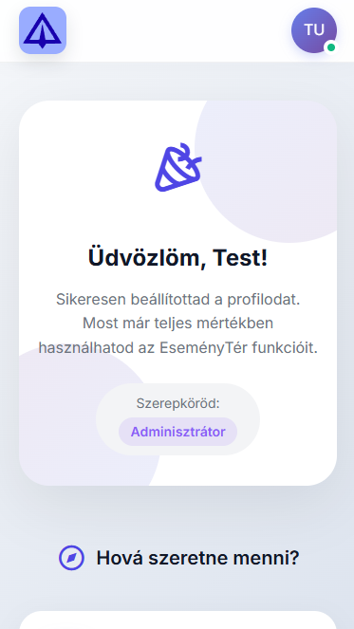
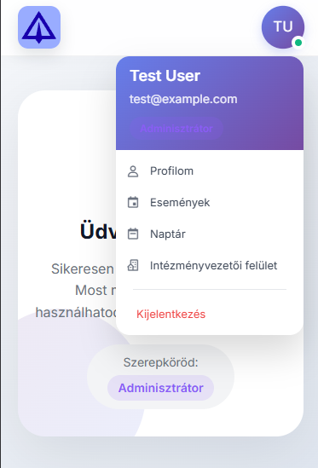
Reszponzívitás
Reszponzív felület asztali, tablet és mobil nézetre
Rugalmas elrendezés (kártyák, listák, menük igazodnak a kijelzőhöz)
Olvasható betűméret és jól kezelhető gombok kisebb kijelzőn is
Fő funkciók minden nézetben elérhetők
Notes:
Samu:
Az oldalunk teljes mértékben reszponzív, azaz bármilyen mobileszközön használva is teljes mértékben a maximális élményt nyújtja.
Ezáltal a rendszer használata nem korlátozódik asztali számítógépekre, bármilyen eszközről kényelmesen elérhető.

Slide 11


Tesztelés
Frontend: TypeScript tesztek pozitív és negatív tesztek
Backend: API tesztelés Postmannal
Pozitív és negatív esetek ellenőrzése
Cél: stabil működés és hibák korai kiszűrése
Notes:
Samu:
A tesztelést két oldalon végeztük el. Frontend oldalon automatizált TypeScript tesztekkel ellenőriztük a fő funkciókat.
Tomi:
Backend oldalon pedig Postman segítségével vizsgáltuk az API végpontokat.
Samu:
Azt kiemelném, hogy nem csak pozitív, de negatív eseteket is teszteltünk, hogy minél stabilabb legyen a rendszer.

Slide 12




Csapatmunka
Kommunikáció: Discord
Megosztott munka: GitHub, Google Drive, Figma
Feladatmegosztás:
Nagy Levéd Sámuel – Frontend
Tóth Tamás - Backend
Notes:
Tomi:
A projekt során a csapatmunkát több eszközzel támogattuk. Napi kommunikációra Discordot használtunk, a fejlesztési feladatokat GitHubon, külön branchekben kezeltük.
Samu:
A közös megtervezések Google Drive-on, a felületterveket pedig Figma segítségével egyeztettük. Ennek köszönhetően mindkettőnk pontosan látta a saját feladatait, és a munka jól szervezetten, párhuzamosan tudott haladni.
Ugyebár ketten dolgoztunk a projekten Githubon keresztül együttműködve. Míg Tomi a backendet fejlesztette, én a frontendet fejlesztettem.
A projekt során arra törekedtünk, hogy a feladatokat egyenlő részekre osszuk, biztosítva ezzel az igazságos munkamegosztást.
Úgy érezzük, hogy ezt végig sikerült tartanunk, és a munka az egész folyamat alatt jó hangulatban és összhangban zajlott.

Slide 13
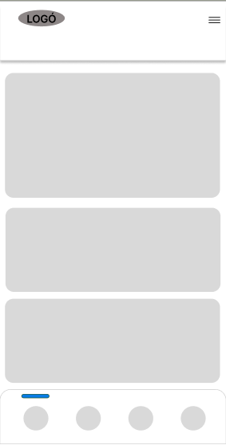

Továbbfejlesztési lehetőségek
Mobilos alkalmazás
Értesítő rendszer
Online vásárlás
Notes:
Samu:
A projekt következő lépéseit három fő irányban látjuk. Az első a mobilos alkalmazás, hogy a felhasználók gyorsabban és kényelmesebben, bárhonnan elérjék az eseményeket. A második az értesítőrendszer, amivel automatikusan tudjuk jelezni az új eseményeket, határidőket és fontos változásokat.
Tomi:
A harmadik az online vásárlást, intézményi előfizetésként képzeljük el. Az iskolák éves bérletet vásárolhatnak, ami prémium funkciókat ad.

Slide 14
EseményTér demó
Notes:
Samu:
--MainPage-- This is our home page. From here, users can navigate to the registration or login pages.
--Registrate--
To create an account, users are required to enter their name, email address, and password.
--Login--
After confirming their email address, they must log in to proceed to the dashboard.
--Dashboard--
On the dashboard, users select their role (student, teacher, or administrator), then choose their location and school.
--Kártyák bemutatása
Students and teachers can apply to an existing institution, while administrators also have the option to register a new one.
--Login: Admin fiók--
For today’s demo, we continue with a pre-created sample administrator account to demonstrate the workflow.
--Admin felület--
After logging in, we can see how the administrator manages incoming requests and assigns users to classes.
--User-dashboard--
Once the requests are approved, the platform’s main features become accessible.
Tomi:
In the Events section, users can filter events by type and status or switch to a calendar view.
When opening an event, users can decide whether to participate, leave comments, mark events as favorites, and take part in interactive polls.
Event creators can also launch polls directly from here, including options such as scheduled closing times or hidden partial results.
When creating an event, the target group can be defined precisely (a specific class, grade level, or the entire school).
The platform also supports weekly recurring events, where all instances are automatically generated by the system.
Finally, on the Profile page, users can view and update their personal information, including their displayed name, which can be changed once every 15 days.
This page also includes the institution switcher, allowing administrators to quickly switch between the schools they manage.
Samu: Ennyit tudtunk most megmutatni a munkákból, az esetleges kérdéseket szívesen fogadjuk.

Slide 15
Köszönjük a figyelmüket!
Források:
http://www.chatgpt.com/ http://www.github.com/
http://www.figma.com/ http://www.drive.google.com/ https://discord.com/

